Slide 1
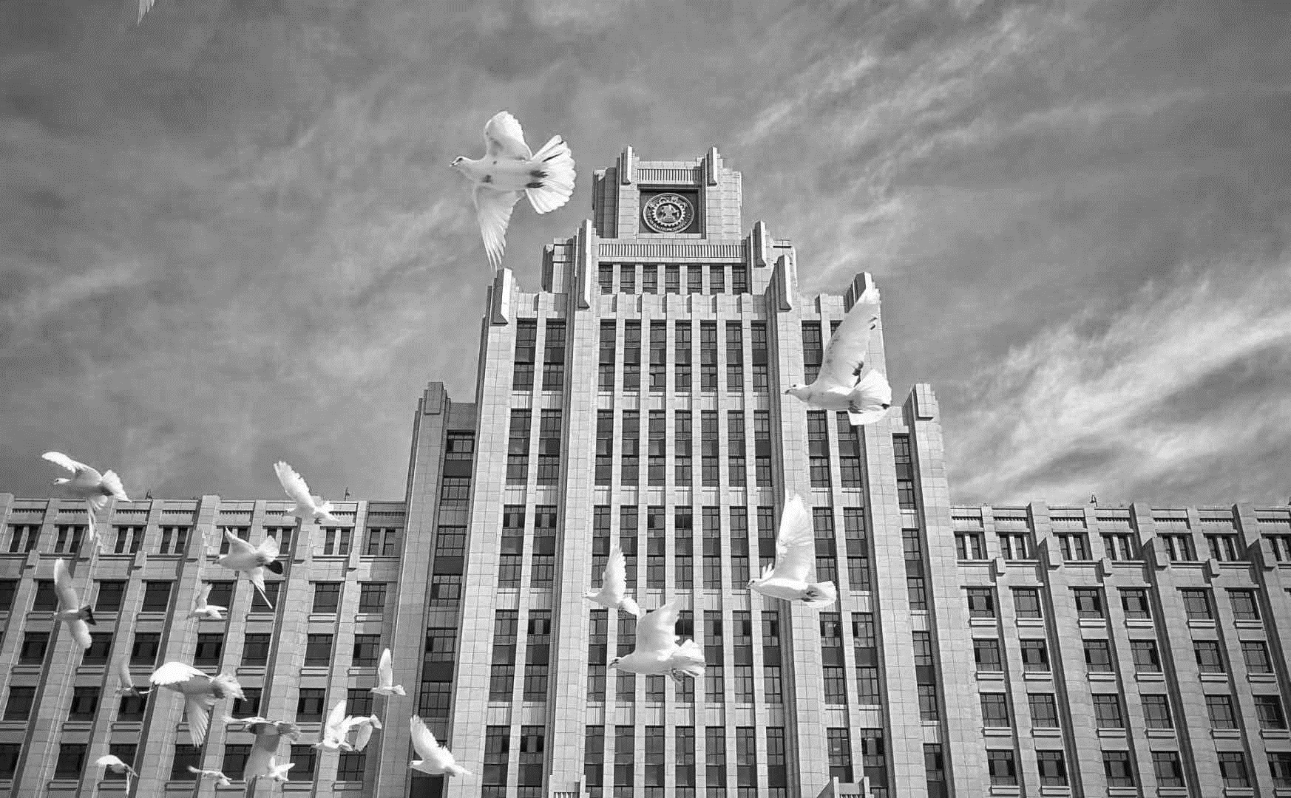
计算机图形学
OpenGL实验汇报
2023年12月

Slide 2
01
十二讲代码运行展示
CONTENTS
02
地球仪的绘制

Slide 3
十二讲代码运行展示
Part 01

Slide 4
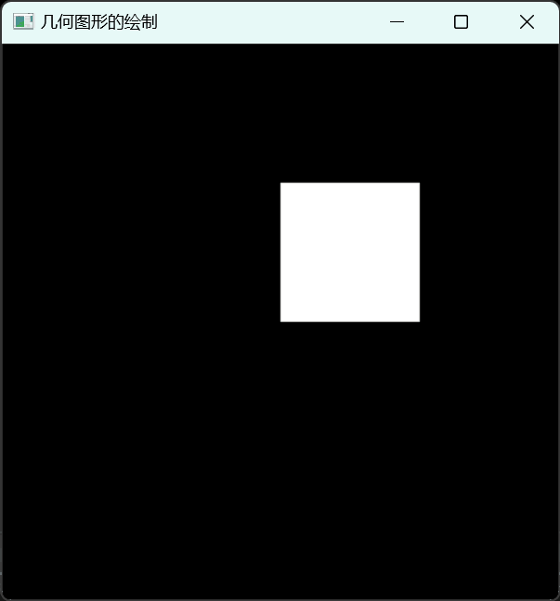
1 第一讲 画矩形

Slide 5
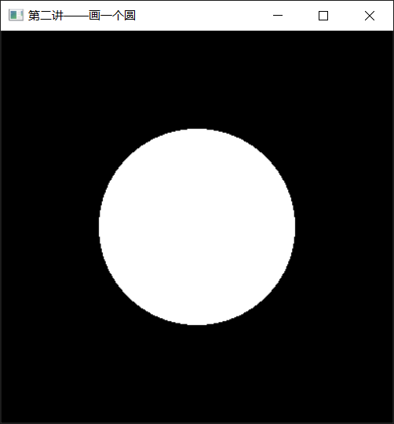
2-1 第二讲 画圆

Slide 6
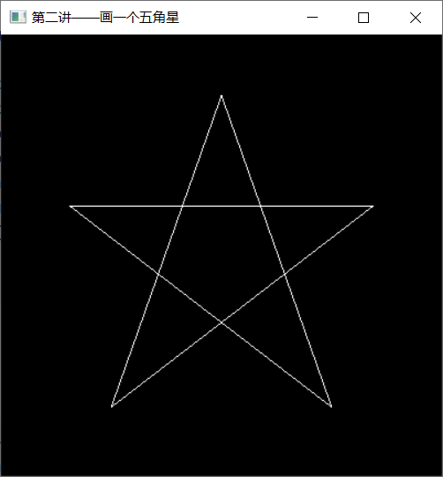
2-2 第二讲 画五角星

Slide 7
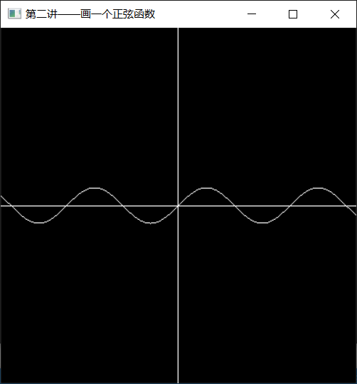
2-3 第二讲 画正弦函数

Slide 8
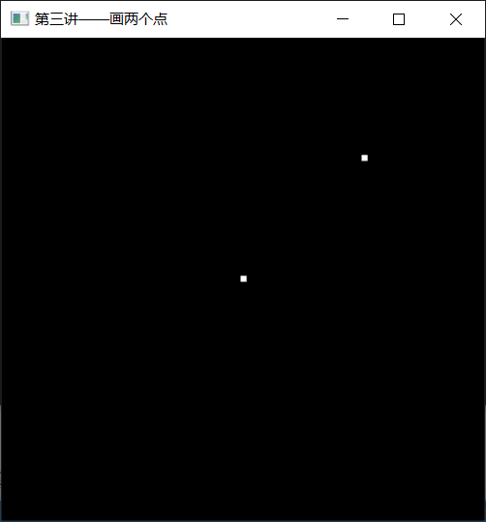
3-1 第三讲 画点

Slide 9
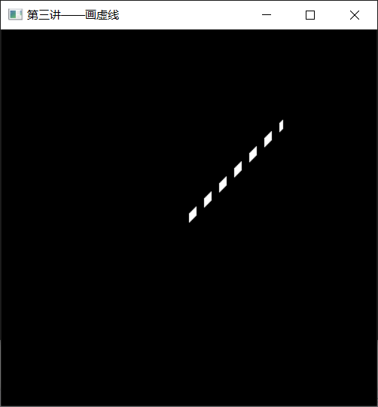
3-2 第三讲 画虚线

Slide 10
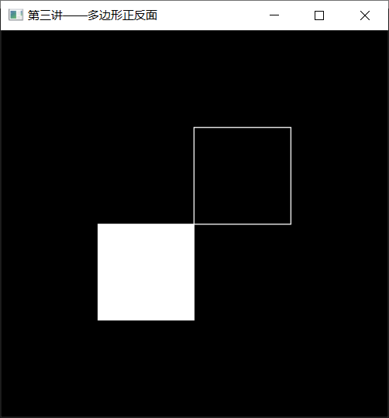
3-3 第三讲 多边形反转

Slide 11
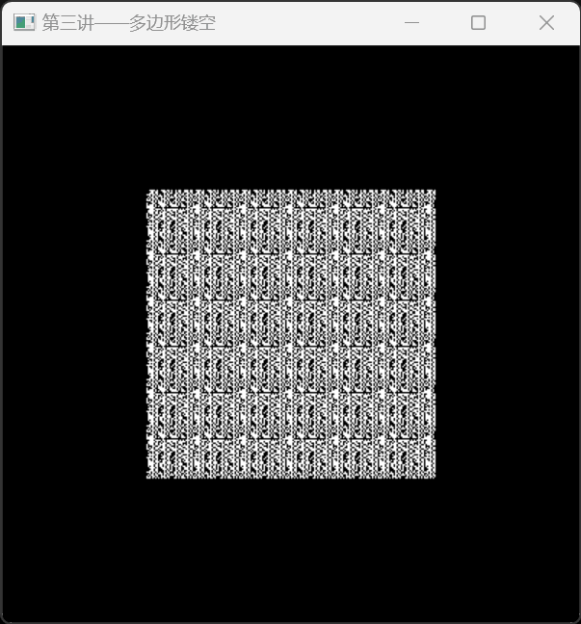
3-3 第三讲 多边形镂空

Slide 12
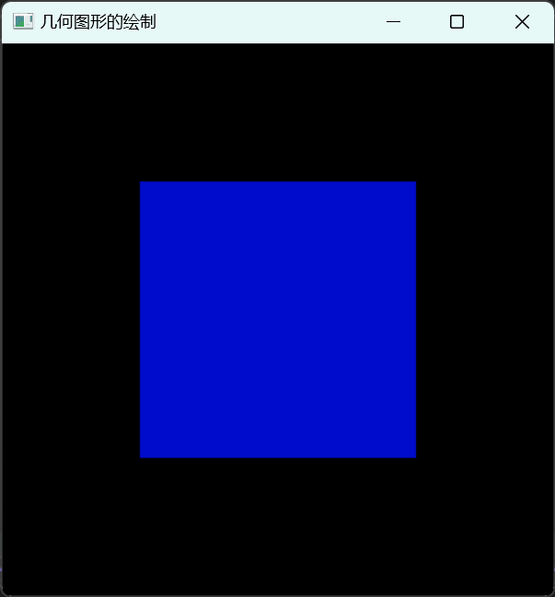
4-1 第四讲 RGBA颜色

Slide 13
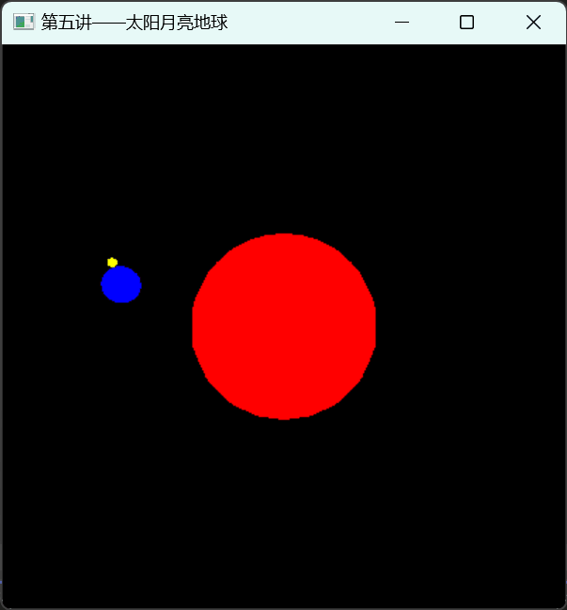
5 第五讲 太阳月亮地球

Slide 14
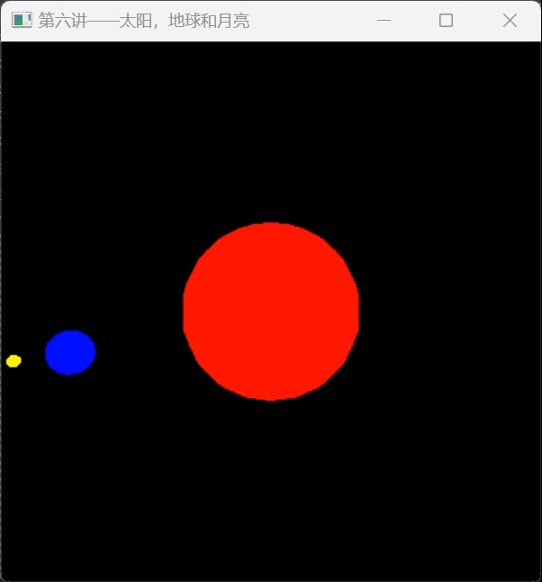
6 第六讲 太阳月亮地球加旋转

Slide 15
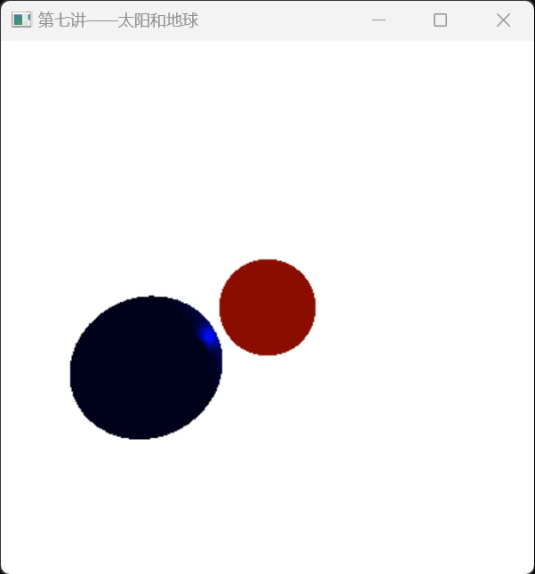
7 第七讲 太阳地球加光照

Slide 16
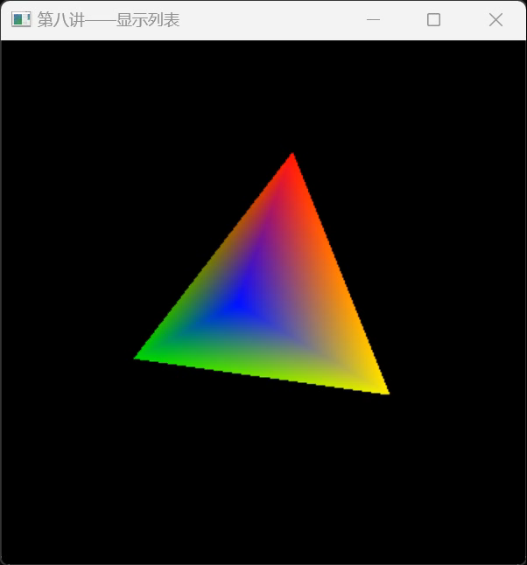
8 第八讲 显示列表

Slide 17
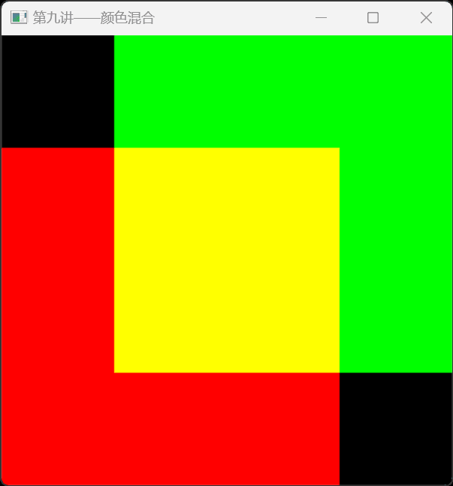
9 第九讲 颜色混合

Slide 18
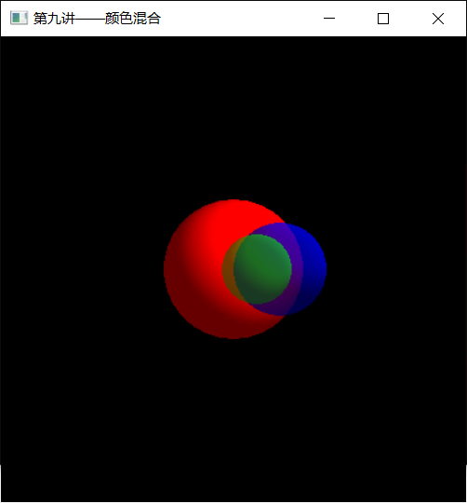
9 第九讲 颜色混合

Slide 19
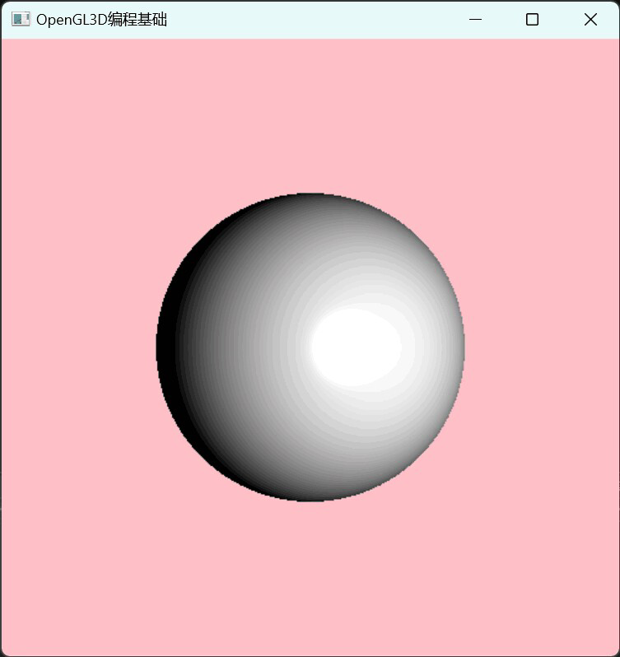
10-1 第十讲 像素读取

Slide 20
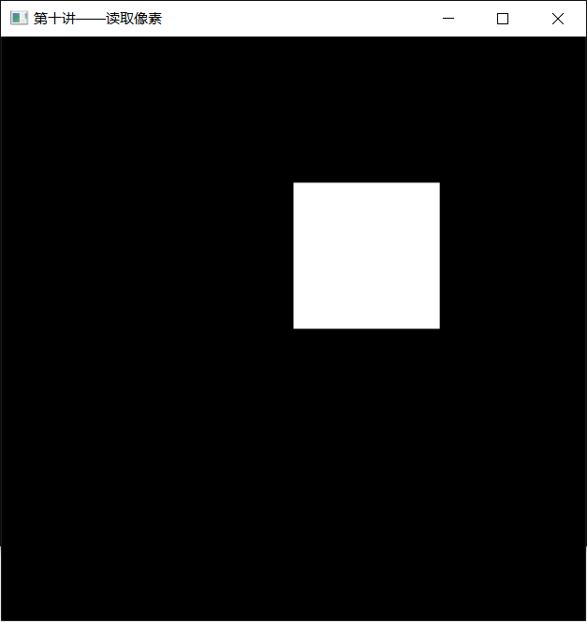
10-1 第十讲 像素读取

Slide 21
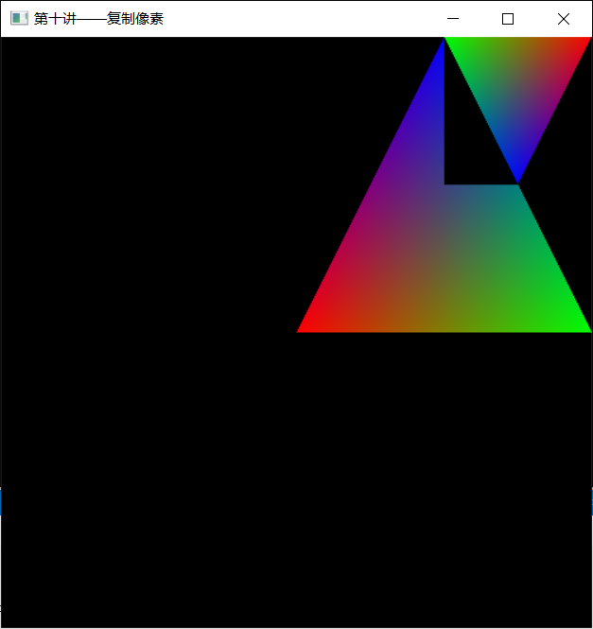
10-2 第十讲 像素复制

Slide 22
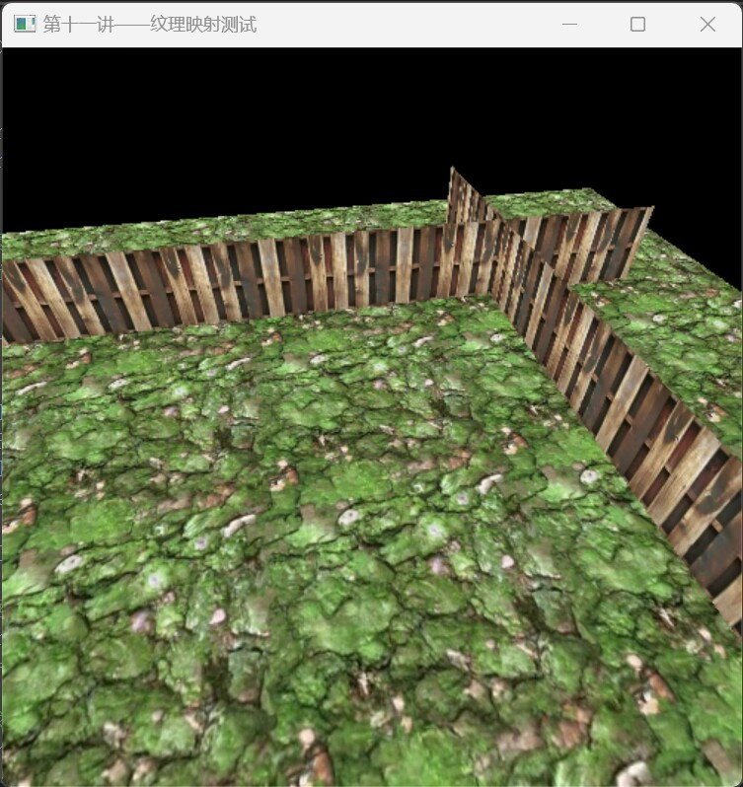
11 第十一讲 纹理

Slide 23
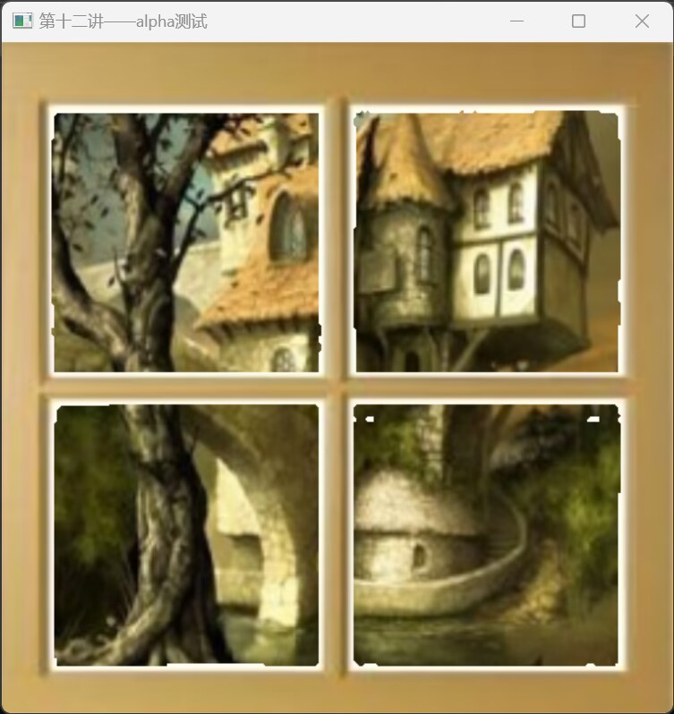
12-1 第十二讲 Alpha测试

Slide 24
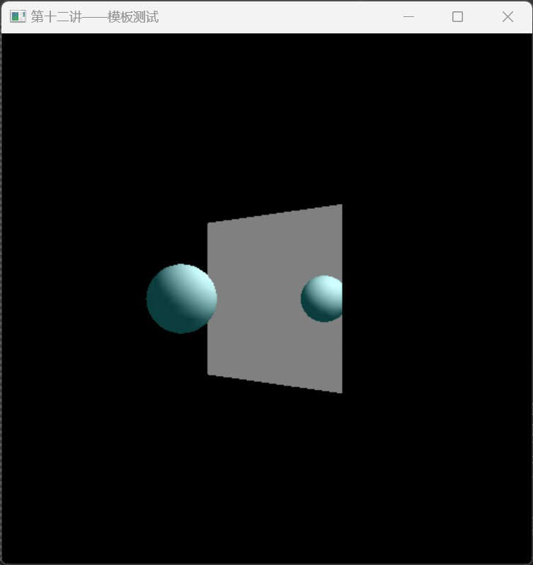
12-2 第十二讲 模板测试

Slide 25
绘制地球仪
Part 02

Slide 26
绘制地球仪
基本要求
绘制圆球，采用纹理映射的方式将给定的世界地图贴到圆球上（纹理贴图无缝），也可以使用其它世界地图；
需要具有简单的光照和材质效果；
双点触控缩放球体，拖动旋转球体；
附加要求
4. 增加支架，生成真实的地球仪；
5. 加入光照，阴影，增加逼真度。

Slide 27
绘制地球仪 代码展示
//处理鼠标滑动
void handleMotion(int x, int y)
{
int rx = x - oldX;
printf("%d\n", rx);
angle += rx;
//重画
glutPostRedisplay();
oldX = x;
}
//处理按键操作
void handleKey(unsigned char key, int x, int y) {
switch (key) {
//按w则放大
case 'w':
r += 10;
rout += 10;
basePos -= 10.0f;
axiPos += 10;
glutPostRedisplay();
break;
//按s则缩小
case 's':
r -= 10;
rout -= 10;
basePos += 10.0f;
axiPos -= 10;
glutPostRedisplay();
break;
}
}
//自转
void update(int value) {
angle += 1.5f;
if (angle > 360) {
angle -= 360;
}
glutPostRedisplay();
glutTimerFunc(16, update, 0);
}

Slide 28
绘制地球仪 代码展示
int main(int argc, char** argv) {
//初始化
glutInit(&argc, argv);
glutInitDisplayMode(GLUT_DOUBLE | GLUT_RGBA | GLUT_DEPTH);
glutInitWindowSize(800, 480);
//创建窗口
glutCreateWindow("地球仪");
initRendering();
//设置用户操作
texEarth = load_texture("earth.bmp");
glutDisplayFunc(drawScene);
glutKeyboardFunc(handleKey);
glutReshapeFunc(handleResize);
glutMotionFunc(handleMotion);
//动画效果
glutTimerFunc(16, update, 0);
glutMainLoop();
//退出时删除建模
gluDeleteQuadric(earth);
return 0;
}
//绘制地球
void drawEarth() {
int loaded = 0;
//纹理绑定到目标
glBindTexture(GL_TEXTURE_2D, texEarth);
if (!loaded) {
//纹理坐标自动生成
glTexGeni(GL_S, GL_TEXTURE_GEN_MODE, GL_SPHERE_MAP);
glTexGeni(GL_T, GL_TEXTURE_GEN_MODE, GL_SPHERE_MAP);
//表面生成纹理坐标
gluQuadricDrawStyle(earth, GL_FILL);
gluQuadricNormals(earth, GLU_SMOOTH);
gluQuadricTexture(earth, GL_TRUE);
}
//生成球体
glPushMatrix();
glEnable(GL_TEXTURE_2D);
glRotatef(-90, 1, 0, 0);
gluSphere(earth, r, 100, 100);
glDisable(GL_TEXTURE_2D);
glPopMatrix();
}

Slide 29
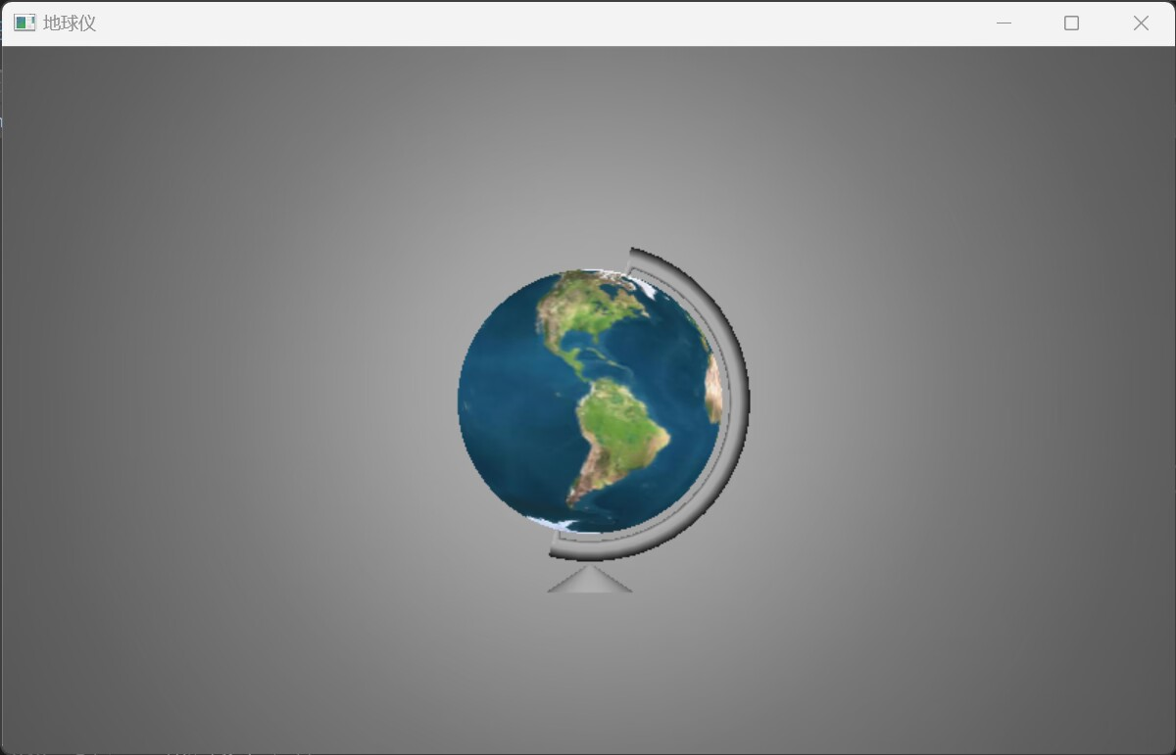
绘制地球仪 结果展示

Slide 30
绘制地球仪 亮点总结
地球仪绘制： 利用OpenGL库提供的函数，绘制出圆球并成功地将世界地图作为纹理映射到球体表面上，实现了地球仪的基本外观。
光照和材质： 通过使用OpenGL的光照模型和材质属性设置，成功地加入了光影效果。
支架： 绘制了支架和底座，使地球仪更具立体感和真实感。
放大缩小： 实现了通过w和s控制缩放。放大缩小时，支架和底座也会同步放大和缩小，提升了地球仪的真实感。
旋转： 可以通过鼠标拖动旋转地球仪，来观察地球仪不同方向的细节。同时，地球仪还会自动模拟地球的自转。

Slide 31
谢谢大家！
2023年12月

